Slide 1
به نام خدا
پروژه Purple Language
مباحث این ارائه:
توضیح پروژه
علت علاقه مندی و هدف از انجام این پروژه
برنامه های متشابه و تفاوت پروژه من
توضیحی راجع کد این برنامه
اجرای برنامه
مهیار ناصری 1403/9/21

Slide 2
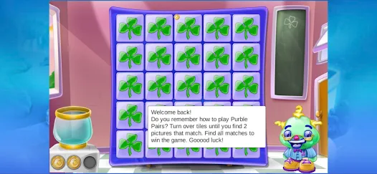

توضیح پروژه
بازی Purble Place
سه بخش بازی

Slide 3
علت علاقه مندی و هدف از انجام این پروژه
پدربزرگ!
تقویت زبان
گسترش دایره لغات

Slide 4
برنامه های متشابه و تفاوت پروژه من
برنامه های متشابه:
Duolingo
LEARNit
نوستالژی!

Slide 5
توضیحی راجع کد این برنامه
کتابخانه Tkinter
JSON
Random

Slide 6
